Slide 1
Калейдоскоп профессий 21 века
Муниципальное бюджетное общеобразовательное учреждение средняя общеобразовательная школа №4 г. Твери
Работу выполнил:
Макаренков Вячеслав,
уч-ся 4б класса
Руководитель:
Щербак Надежда Ивановна,
учитель начальных классов.

Slide 2
«Каждый человек, по моему разумению, является должником своей профессии» Ф.Бэкон

Slide 3
Пословицы и поговорки о профессиях
«Всякий человек по делу узнается.»
«У кого много дел впереди, тот назад не оглядывается.»
Доброе дело само себя хвалит.»
Не учи безделью, учи рукоделью»
Не дивись на человека, а на его дела»

Slide 4
Наука: физики, биологи, генетики, гидрологи, историки.

Slide 5
Сельское хозяйство: производство сельскохозяйственной продукции

Slide 6
Транспорт: водители, моряки, летчики, капитаны.

Slide 7
Правоохранительная деятельность: полицейский, прокурор, следователь, конвоир, надзиратель.

Slide 8
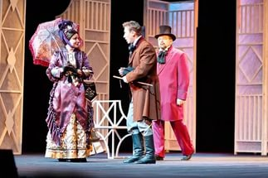
Творчество: литераторы, драматурги, поэты, артисты.

Slide 9
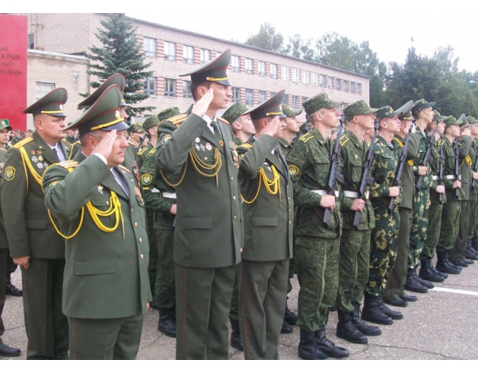
Военная сфера: ракетчики, инженеры, связисты, артиллеристы, танкисты.

Slide 10
Информационные технологии: программист, веб-дизайнер, системный администратор, тестировщик.

Slide 11
Строительство: дизайнеры, архитекторы, плотники, каменщики,бетонщики.

Slide 12
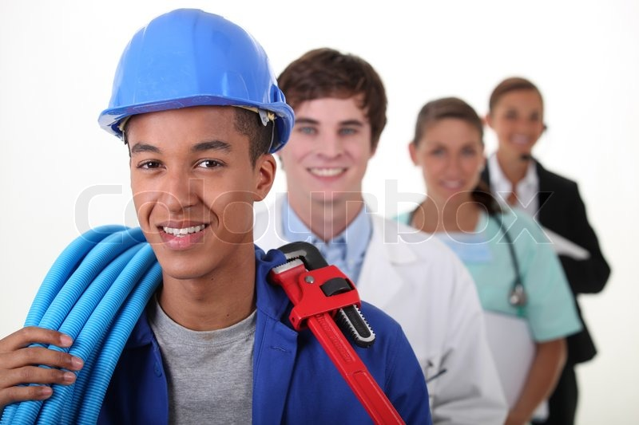
Производство: фрезеровщики, инженеры, жестянщики, шахтеры, пекари

Slide 13
Педагогика: учитель, лектор, воспитатель, тренер.

Slide 14
Медицина: Реаниматолог, хирург, анестезиолог, офтальмолог, хирург, патологоанатом, санитар.

Slide 15
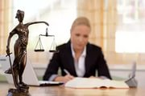
Юриспруденция: адвокат, нотариус, медиатор, консультант.

Slide 16
Экономика: банкир, продавец, экономический консультант, товаровед, снабженец

Slide 17
Сфера обслуживания и туризм: администратор, клинер, крупье, курьер, кастелянша…

Slide 18
Вывод Хорошо на свете Что-нибудь уметь! Хорошие профессии будем мы иметь!

Slide 19
Спасибо за внимание!

